Slide 1












Cadastros
Financeiro
Estoque
Principal
Fiscal
Relatórios
Configurações
Sair
Faturamento – F1
Vendas -F2
Pré-vendas -F3
Orçamentos -F4
Clientes -F5
Produtos -F6
Contas Receber -F8
Seria algo desse jeito para o menu, mas pode sofrer alterações , vamos deixar mas para frente !
Notas de entrada – F10
Caixa F7
Contas Pagar – F9
17:22 domingo , 07 de Abril
Filial: RM INFORMATICA LTDA
Usuário: Michael
Versão: 07/04/2023

Slide 2
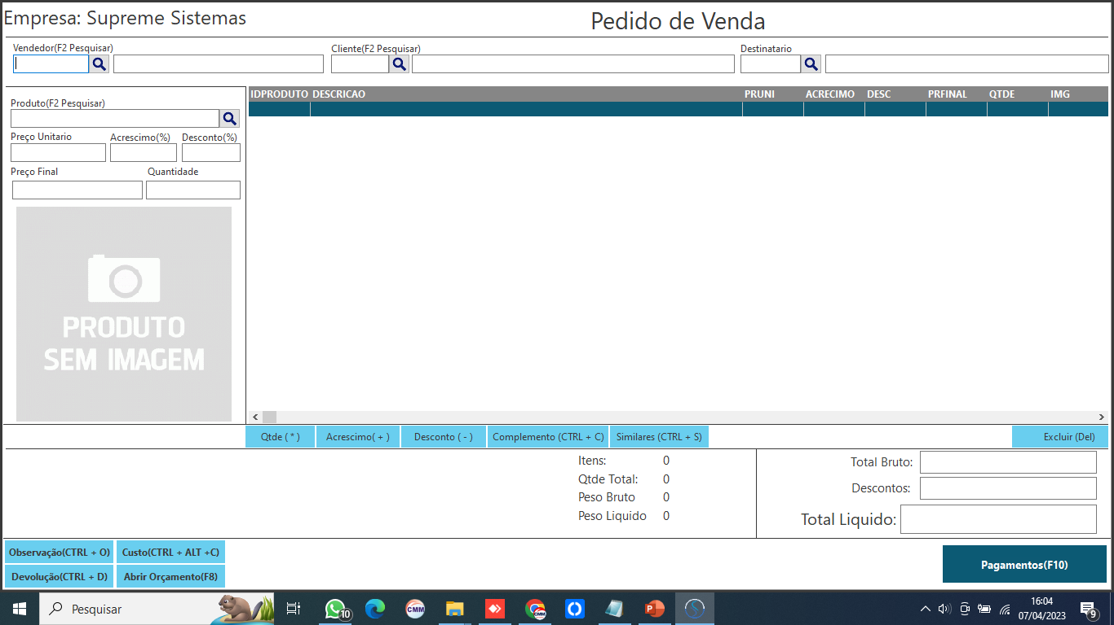
VENDAS
Nessa tela de vendas pode ocultar esse campo ‘’Destinatario’’ , altera o nome de ‘Pedido de venda para VENDAS’ adicionar o SAIR – ESC nas venda
Quando for pesquisar o itens ter uma SUBTELA e no rodapé aparecer a marca , estoque, localização, marca , referencia 1,2,3 preço, código interno, cod barras, produtos, vamos print uma tela de exemplo

Slide 3
PEDIDO
Nessa tela de vendas pode ocultar esse campo ‘’Destinatario’’ , altera o nome de ‘Pedido de venda para ‘’PEDIDO’’, SERIA A FAMOSSA PRE-VENDA’ adicionar o SAIR – ESC na tela de pedido
Quando for pesquisar o itens ter uma SUBTELA e no rodapé aparecer a marca , estoque, localização, marca , referencia 1,2,3 preço, código interno, cod barras, produtos, vamos print uma tela de exemplo

Slide 4
ORÇAMENTO
Nessa tela de vendas pode ocultar esse campo ‘’Destinatario’’ , altera o nome de ‘Pedido de venda para ORÇAMENTO’ adicionar o SAIR – ESC em Orcamentos.
Quando for pesquisar o itens ter uma SUBTELA e no rodapé aparecer a marca , estoque, localização, marca , referencia 1,2,3 preço, código interno, cod barras, produtos, vamos print uma tela de exemplo

Slide 5
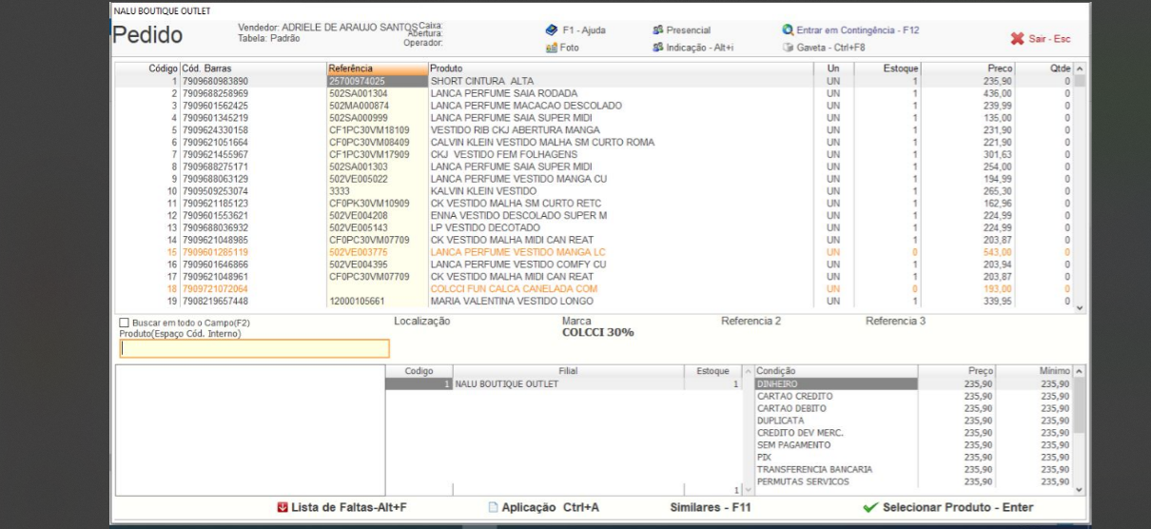
(Subtelas que citei na tela de vendas, pedidos e orçamentos) a cima tem código interno, cod. Barras, referencia principal, descrição produto, estoque e preço, já abaixo temos localização, Marca, Referencia 2e3 e condições!
Vamos tentar criar algo assim, mas resumido para facilitar a busca nas vendas, citei pontos principais que precisa vim e mostrar em uma VENDA em um estabelecimento.

Slide 6
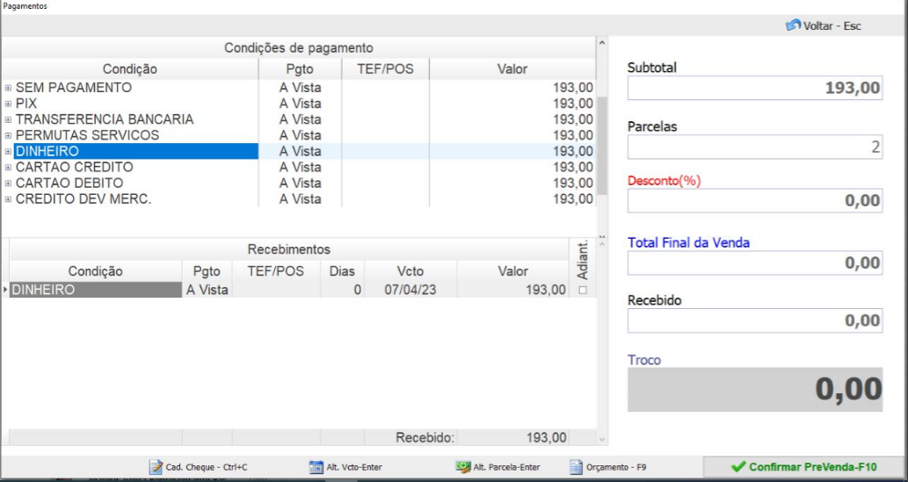
Tela de fechamento da venda, orçamentos e pré-vendas, nessa tela precisa fechar a multe formas de pgt , bem tradicional no comercio a famosa ‘um pouco em dinheiro e restante em cartão ’, ver sobre o fechamento de vendas aprazos e as multiformas, imagem para nois criar algo desse centido para a SUPREME, imagem para tirar as ideias

Slide 7
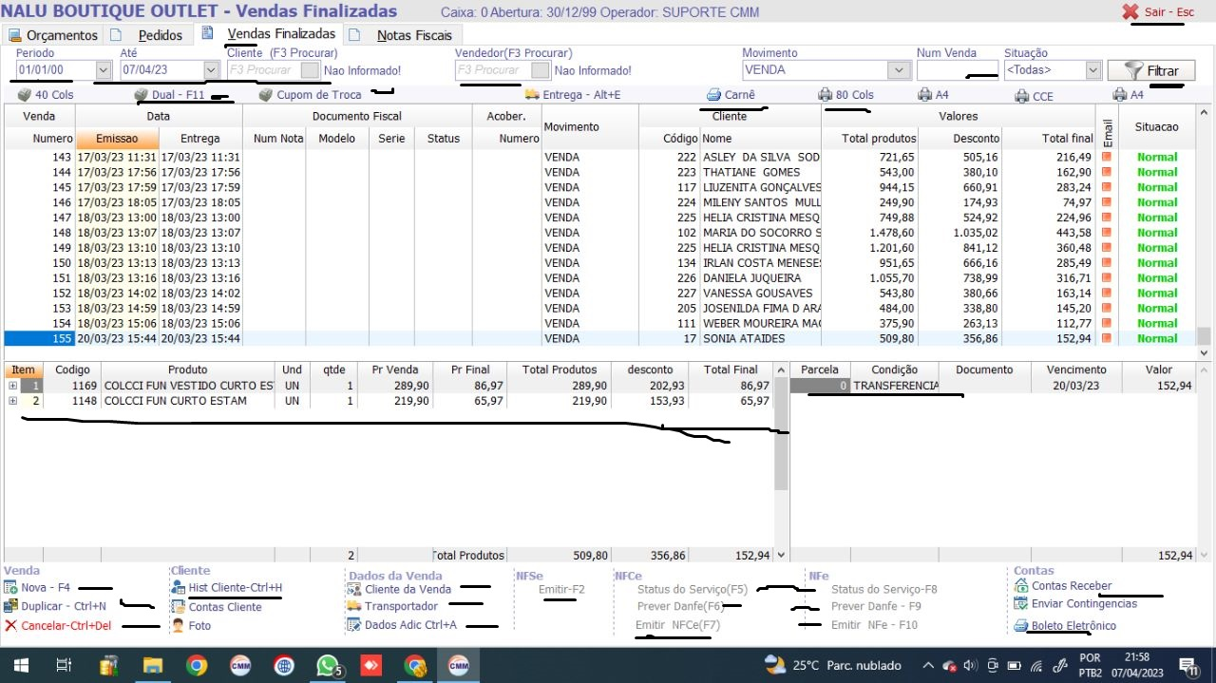
Tela de faturamento
Essa tela seria um modelo de desmembrar o faturamento da loja , onde vai centralizar as vendas, pedidos e orçamentos feitos !
Vou marcar oque podemos criar e de uma forma melhor ainda que essa e resumir mas , fazendo que não precise desse tanto de botões! Vamos grifa alguns principal !
esse aqui sao as vendas centralizadas feitas ! Vamos fazer algo desse sentido que fica bom para separar as vendas, pedidos e orçamentos .

Slide 8
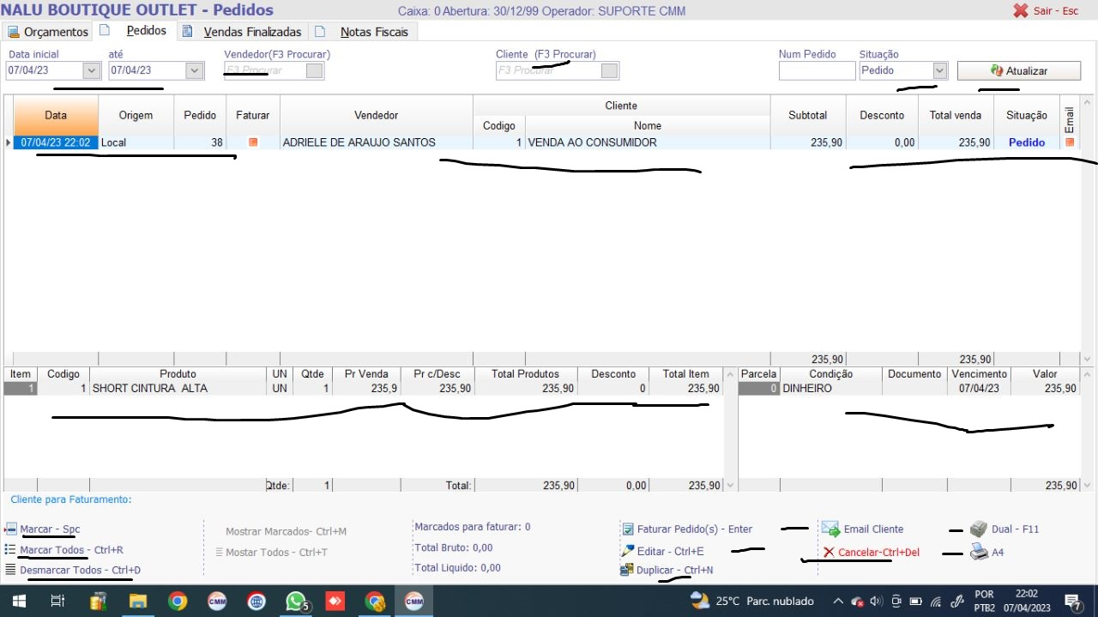
TELA DE FATURAMENTO
Aqui seria onde os pedidos vai cair centralizado para o CAIXA faturar !
Onde ta grifado e os dados mas importante que precisa ter , vamos fazer de uma forma melhor que ess, e melhor!!!

Slide 9
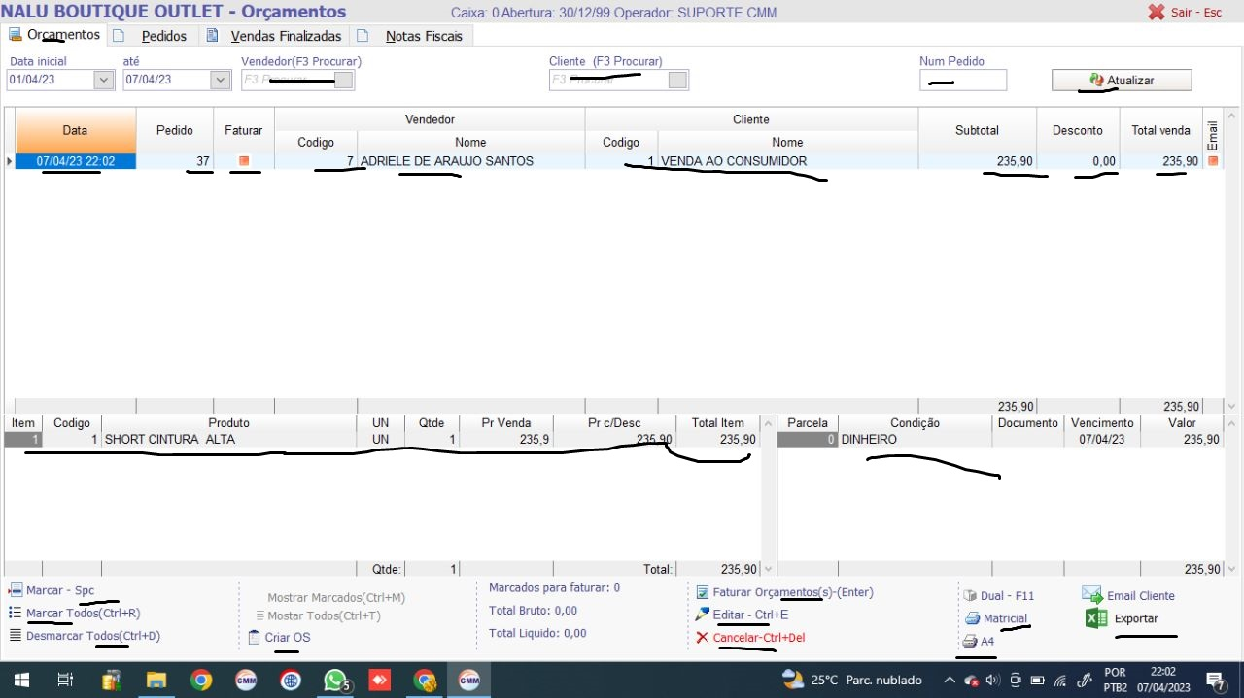
TELA DE FATURAMENTO
Aqui seria os ORÇAMENTOS FEITOS diários onde vai centralizar, parecido como os PEDIDOS e VENDAS

Slide 10
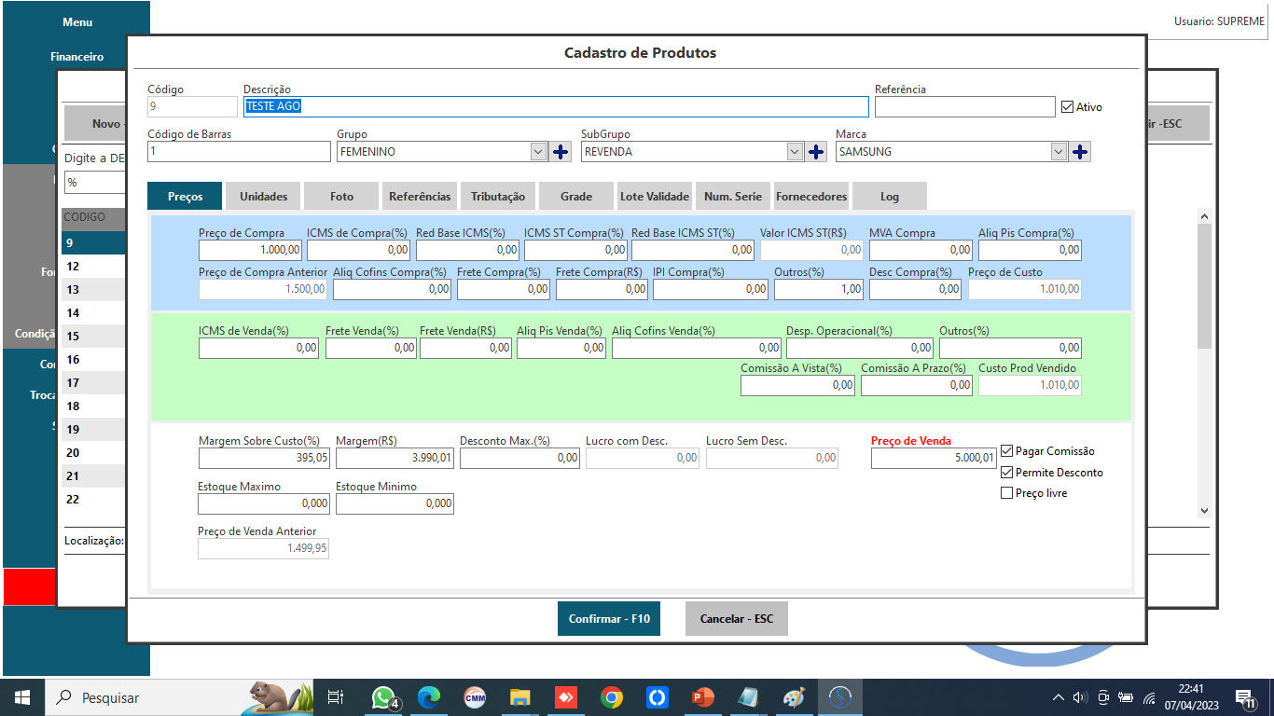
Revisar parte de formação de preços, essa tela faltava ver a parte de incluir o ESTOQUE , lembrando que temos a
Grade de produtos, ver uma forma de controlar o estoque parecido com o tradicional.!
Melhorias de posicionamento das telas no geral !!!
Precisa rever alguns campos se estão todos validados e 100% as teclas de atalhos
Revisar os grupos , subgrupos, marcas, ncm, trubutos , unidades adicional,

Slide 11
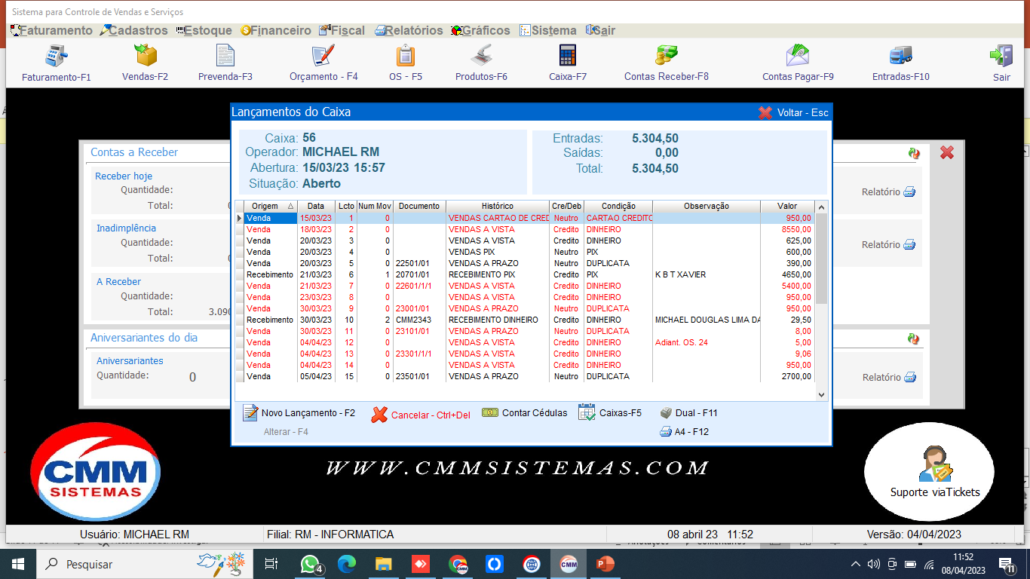
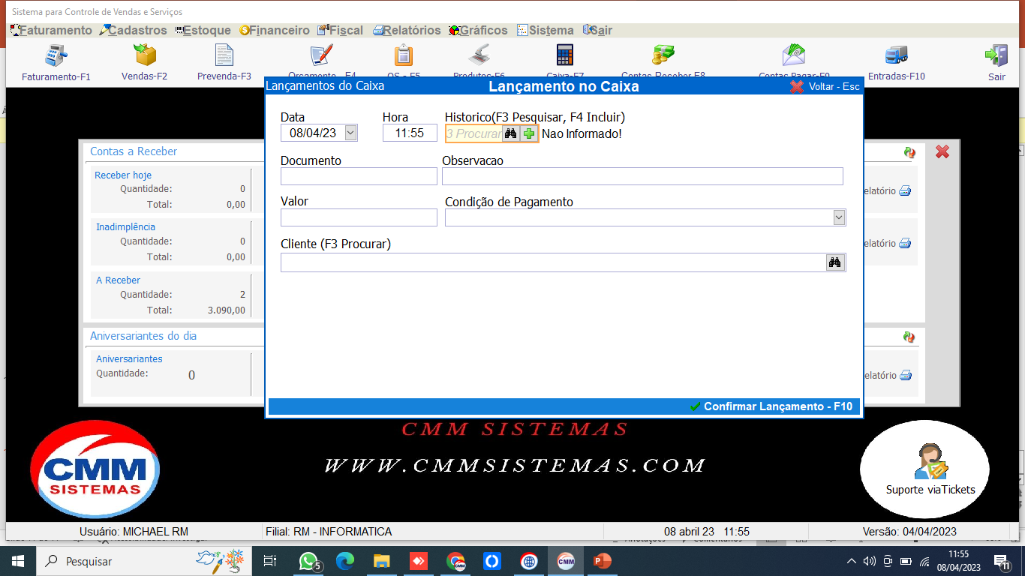
Tela 01
Tela 02
subtela- 02
Tela de lançamentos de vales despesas do dia a dia, fazendo com que o caixa bata na loja, exemplo de telas que podemos criar na supreme de forma melhor e mas criativa

